Slide 1
Переход на ТИМ в ГК «АК БАРС Дом»
Илья Житков
Руководитель группы BIM
ООО «АК БАРС Инжиниринг»
IZhitkov@abdev.ru

Slide 2
Требования к применению ТИМ
Федеральный закон №214
ПП РФ №331
ПП РФ №2357

Slide 3
Предпосылки для перехода на ТИМ
Проблемы 2D
Трудоемкость
Коллизии
Объемы
Координация
Устаревший метод

Slide 4
ТИМ в АБД сейчас
Коллизии
Объёмы
Рендеры
Монтаж;
Количество;
VR-планшет;
Итерации

Slide 5
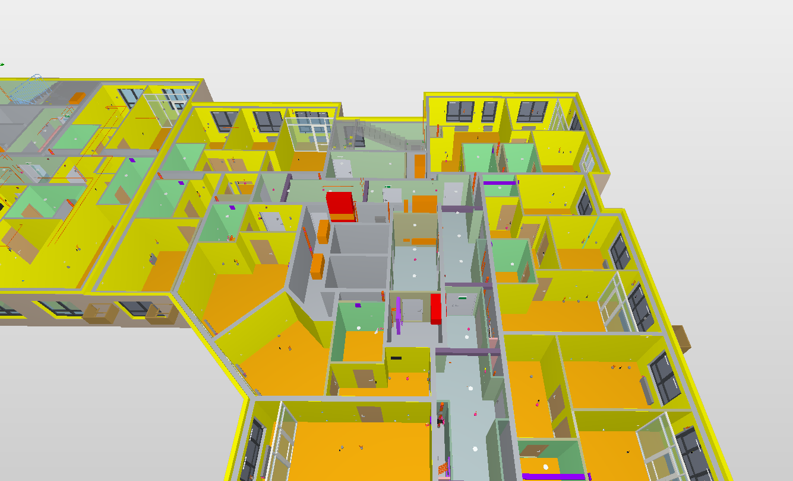
Поэтапный контроль
Исключение ошибок;
Упрощение проверки;
Автоматизация проверок экспертов;
Выстраивание коммуникации.

Slide 6
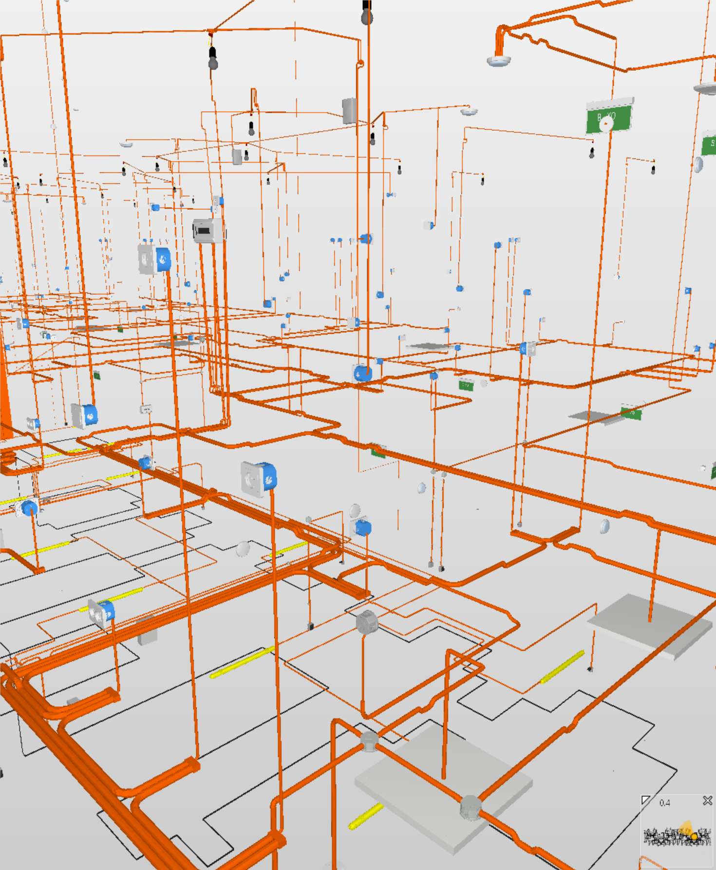
Получение объёмов
Снижение трудоёмкости;
Снижение количества ошибок.

Slide 7
ТИМ на стройке
Проверка возможности монтажа;
Моментальное получение объёмов;
Контроль выполнения работ.

Slide 8
ТИМ в продажах
Демонстрация продукта клиентам

Slide 9
Отечественные программные продукты в АБД

Slide 10
ТИМ в АБД 2.0
Итерации
Коллизии
Объёмы
Рендеры
Монтаж;
Количество;
VR-планшет;
Цифровой двойник
Подтверждение объёмов.

Slide 11
Проблемы перехода
Требования к модели;
Программное обеспечение;
Кадровый вопрос;
Регламенты и правила.

Slide 12
Итоги
Положительные эффекты ТИМ
Снижение ошибок в проектах;
Улучшение взаимодействия подразделений;
Снижение трудозатрат;
Визуализация проектных решений;
Наглядная демонстрация клиентам.

